Slide 1
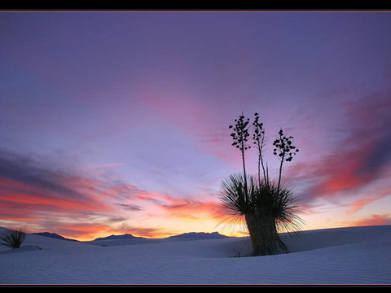
De biologie van het geluk
Drs. Lowie Van Doninck
Lectoraat Active Ageing
Avans Hogeschool Breda

Slide 2
Verschil tussen…
Optimisten
Pessimisten
OPT
Other
Partly
Temporary
PES
Personal
Everything
Strategic

Slide 3
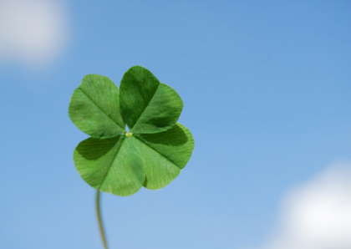
Aforismen over geluk
Geluk : de kunst een boeketje te maken met bloemen uit je buurt
Hoe gelukkiger men is, hoe minder aandacht men aan geluk besteedt
De drie essentiële elementen van geluk zijn : iets te doen hebben, iemand om lief te hebben en iets om naar uit te kijken
Als konijnenpootjes geluk brengen wat deed het konijn dan verkeerd ?
Geluk is een vogel die je al lang zoekt en ‘s morgens plots op je vensterbank zit te zingen
Het grote geheim van geluk is met zichzelve goed te staan
Geluk is zachtjes drijven op de stroom van het leven
Geluk is Picasso die géén plastisch chirurg is geworden
…..

Slide 4
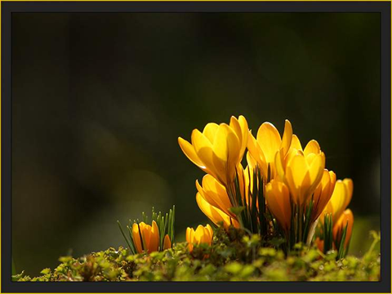
Een test van onze intuïtie (Richard Layard, Waarom zijn we niet gelukkig?, Atlas, Amsterdam/Antwerpen, 2005), p. 49)
In welke wereld verkies je te leven?
Wereld 1: ik verdien 50.000 Euro per jaar, de anderen gemiddeld 25.000 Euro per jaar
Wereld 2: ik verdien 100.000 Euro per jaar, de anderen gemiddeld 250.000 Euro per jaar.

Slide 5
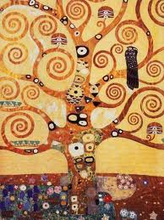
Resultaat
De meesten verkiezen wereld 1 boven 2.
→ We zijn vooral gehecht aan ons relatief inkomen
We willen liever meer dan de anderen dan meer.
We maximeren dus niet ons materieel eigenbelang
Onze blik is op de anderen gericht, eerder dan op wat we zelf hebben
We zijn sociale wezens, maar veeleer door afgunst dan door mededogen!

Slide 6
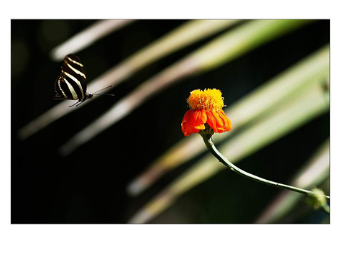
Nieuwe keuze (Layard, p. 54)
Wereld 1: ik heb 2 weken vakantie per jaar, de anderen 1 week
Wereld 2: ik heb 4 weken vakantie per jaar, de anderen 8 weken.

Slide 7
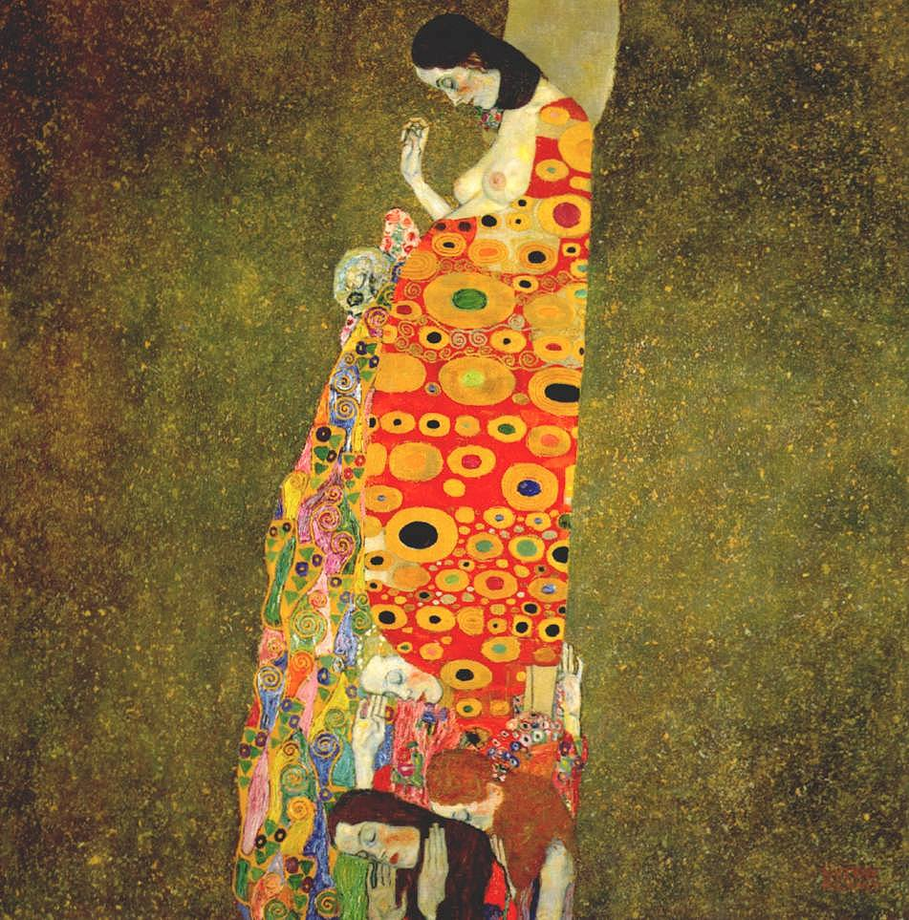
Resultaat
Iedereen kiest 2!
→ mensen zijn competitief als het gaat om inkomen of materiële goederen, niet als het gaat om vrije tijd of immateriële rijkdom!
→ Dit keuzepatroon riskeert ons ongelukkig te maken!

Slide 8
Rattenkoers
Het inkomen van de anderen is slecht voor ons eigen geluksgevoel
→ Als ik harder werk en mijn inkomen stijgt, dan maak ik anderen ongelukkiger!
→ Iedereen werkt harder en neemt minder vrije tijd.
→ Rat’s race: mensen werken zich te pletter tussen hun 25 en hun 50 jaar - geen tijd voor kinderen, gezin, vrienden – om dan uitgeblust vervroegd uit de arbeidsmarkt te treden.

Slide 9
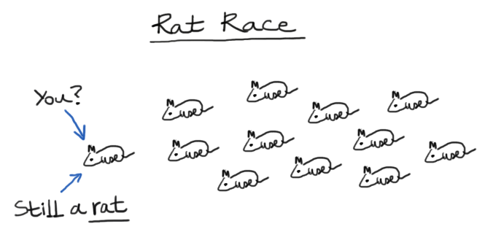
Rattenkoers

Slide 10
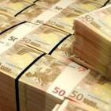
Paradox
Een rijke wereld die succesvol streeft naar steeds hoger inkomen, maar nauwelijks gelukkiger is dan voorheen…
De welvaart (BBP per capita) in Nederland is in de voorbije 50 jaar verdrievoudigd, maar we zijn in 2010 niet gelukkiger dan in 1955

Slide 11
The Easterlin Paradox
Als het inkomen van een land stijgt, blijft het geluk onveranderd….

Slide 12
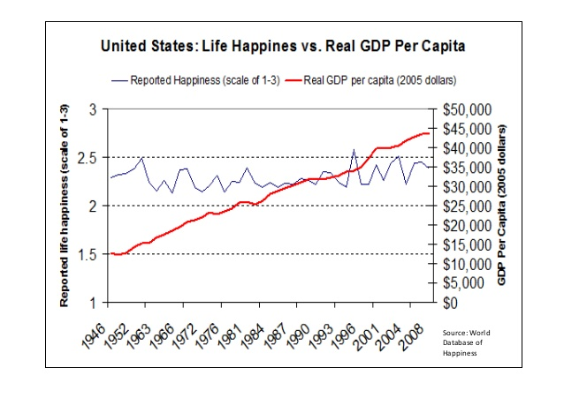

Slide 13
Subjectief welzijn met BBP (Inglehart et al ,2008)

Slide 14
Resultaat
In rijke landen zeggen de meeste mensen dat ze erg of redelijk gelukkig zijn, maar er zijn verschillen tussen landen en regio’s en
→ Hoe te verklaren?
→ Zoeken naar determinanten van geluk en ongeluk ?

Slide 15
Inkomen en geluk
Er is een verband tussen arm/rijk zijn en gelukkig zijn, als je rijker wordt, word je gelukkiger !
Niet-lineair verband: marginaal nut van bijkomend inkomen !!!
Causaliteit ? Maakt hoger inkomen mensen gelukkiger? Of verdienen gelukkige mensen een hoger inkomen doordat ze graag hard werken en meer ondernemend zijn?

Slide 16
Geluk en inkomen
In recent nieuw onderzoek lichte relativering van Easterlin paradox: gemiddeld zijn mensen in rijke landen gelukkiger dan mensen in arme landen
→ Herverdeling van rijk naar arm maakt een samenleving gelukkiger!
→Toch geen of nauwelijks nog relatie inkomen – geluk, eens men voorbij een zekere drempel van welvaart is geraakt
→Merkwaardige vaststellingen: Nigerianen gelukkiger dan Fransen of Duitsers? Columbianen bij de gelukkigsten van de wereld?

Slide 17
Herverdelen = meer geluk

Slide 18
Geluk tijdens de levenscyclus
Gemiddeld genomen stijgt het inkomen van mensen tijdens hun actieve leven, maar hun subjectief welbevinden neemt niet toe.
Het geluk neemt ook niet af als mensen met pensioen gaan en hun inkomen sterk daalt.
Opmerkelijke stabiliteit van geluk tijdens de levensloop (cfr. onderzoek naar geboortecohortes die gedurende 24 jaar werden opgevolgd)
Toch zeggen respondenten dat ze in verleden minder gelukkig waren en dat ze in de toekomst gelukkiger zullen zijn

Slide 19
Verklaring van de diverse paradoxen
Waarom zijn wij in rijke landen niet gelukkiger?
Vergelijking maakt ongelukkig!
Gewenning maakt dat geluk niet stijgt met materiële welvaart
Vb. nieuwe auto…
Maar niet alles went: verdriet, zorg voor familielid met Alzheimer, psychische pijn…
Ook fijne dingen die nooit vervelen: vriendschap, seks, natuur, goede relatie…(De mooie dingen in het leven zijn gratis…)

Slide 20
Mechanismen
Verliesaversie: het verlies van iets weegt veel zwaarder dan de winst van het zelfde ons aan geluk(sgevoel) oplevert.
In de loop van ons leven stijgen onze materiële aspiraties samen met ons inkomen (bij pensioen deels reversibel!)
→ Ondanks stijgend inkomen kan de kloof tussen wat we hebben en wat we begeren even groot blijven.
Inkomen is verslavend: hoe meer we hebben, hoe meer we nodig hebben!

Slide 21
Subjectief welzijn als functie van inkomen en aspiratieniveau (Easterlin, p. 473)

Slide 22
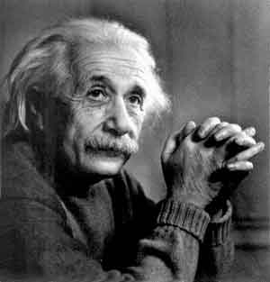
Wat maakt ons (on)gelukkig?
Geen of weinig invloed op geluksgevoel
Leeftijd
Geslacht (vrouwen iets gelukkiger dan mannen)
Uiterlijk
IQ
Opleidingsniveau

Slide 23
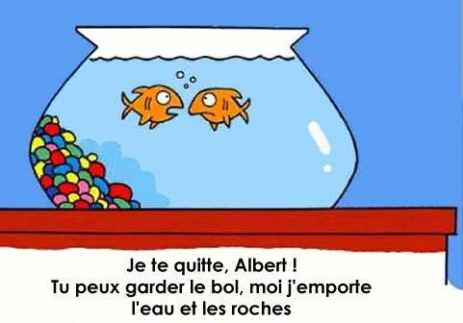
Wat maakt ons (on)gelukkig?
Geld of inkomen – zie hoger
Opvoeding – opgroeien in éénoudergezin
Kwaliteit en stabiliteit van gezinsverhoudingen: echtscheiding maakt ongelukkig – gehuwden zijn gelukkiger dan ongehuwden
Werklozen ongelukkiger dan werkenden (Ontslag)
Economisch barre tijden met kans op werkeloosheid

Slide 24
Wat maakt ons (on)gelukkig?
Vriendschap
- sociaal kapitaal - integratie in sociale omgeving, buurt, verenigingsleven
-Graad van vertrouwen als maatstaf

Slide 25
Wat maakt ons (on)gelukkig?
Levensfilosofie:
-Count your blessings
-Religie
-Mensen die om anderen geven zijn gelukkiger dan wie meer op zichzelf betrokken is
Gezondheid :
- maar zeer groot aanpassingsvermogen (behalve aan chronische pijn of geestelijk lijden)
+Zieken vaak niet ongelukkiger dan gezonden;
+Gezonden overschatten sterk het verlies aan geluk door ziekte
Persoonlijke vrijheid
- kwaliteit van de overheid

Slide 26
Gezondheid en Geluk
Gezonde mensen zijn over het algemeen niet gelukkiger dan zieke mensen maar…
Optimistische mensen zijn over het algemeen gezonder dan eerder pessimistische mensen
en…
OPTIMISME is
50% genetisch
10%omgeving
40% heb je zelf in handen

Slide 27
Wetenschap versus Filosofie van het geluk
Geluk is meer dan subjectief welbevinden (filo), maar subjectief welbevinden is wel een belangrijke component van geluk (ec.)
Mensen niet per se gelukkig willen maken tegen hun zin (ec.), al weet je zeker dat je mensen ongelukkig maakt door hen in alles hun zin te geven (filo)

Slide 28
Tijdspatronen bij nutsbeleving
1) Consumptie (de eerste keer)
2) Consumptie (na vele keren)
nut
nut
tijd
tijd

Slide 29
Tijdspatronen bij nutsbeleving
3) Zelfrealisatie (de eerste keer)
4) Zelfrealisatie (na vele keren)
nut
nut
tijd
tijd

Slide 30
Geluk en zinvolheid
Zin van het leven hangt samen met vermogen om een band te leggen tussen ons eigen beperkte bestaan en iets dat veel groter is dan onszelf
Transcendentie: verbondenheid met God of met kosmos, engagement voor een goede zaak of voor een concrete andere persoon
Tegen stoïcisme: wie de emotionele dieptepunten van het bestaan wil vermijden elimineert ook de hoogtepunten

Slide 31
Besluit: Wat is geluk?
Is een mens is gelukkig als hij zelf oordeelt dat hij dat is?
Geluk als een activiteit: geluk van verzamelaar ligt in moeizame opbouw van zijn verzameling
Intrinsieke motivatie
Nood aan authentieke erkenning door (minstens enkele) anderen: mijn geluk hangt niet alleen af van mijn goed gevoel!
Integratie van dimensie van sterfelijkheid
Deelname aan zinvolle activiteiten

Slide 32
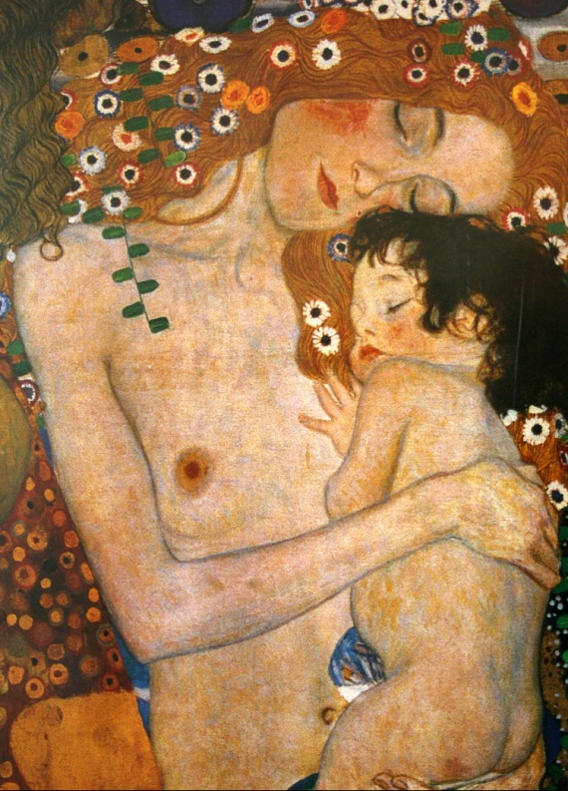
We zien de dingen en de mensen niet zoals zij zijn.
We zien de dingen en de mensen zoals
wij zijn.

